Slide 1

Bienvenue au
GROUPE MEDIA CONTACT
☻23 /03 /2021

Slide 2

RAPPORT CODIR S12
DIRECTION DES SYSTEMES D’INFORMATION

Slide 3


SOMMAIRE
SECURITE
MAINTENANCE ET SUPPORT
SUIVI REALISATION PA

Slide 4

I. SECURITE DES SYSTEMES D’INFORMATION

Slide 5
  Correction de quelque recommandation de l’audit infrastructure reseau;
  Audit du SI en cours avec un auditeur externe.
  Architecture reseau finalisée.
  Supervision et monitoring des différents equipements;

Slide 6
II. MAINTENANCE ET SUPPORT

Slide 7
Support dans le cadre de l’installation de l’outil Omni plus (en cours);
Suivi du projet avec le client WEBHELP ;
Installation de zabbix au Cameroun dans le l’outil de monitoring et d’alertes des services du serveur de production;
Support aux utilisateurs;

Slide 8
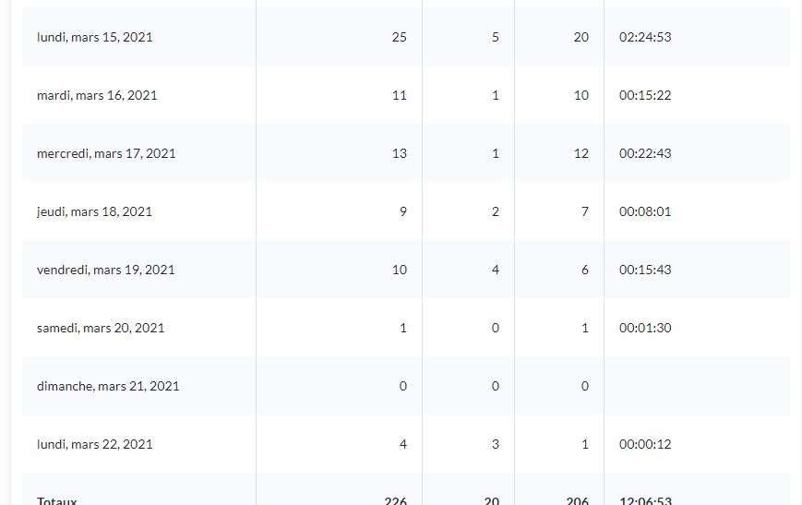
Semaine 15 à 21
Ticket recu : 69
Traités: 56
En attente : 13
Récapitulatif des ticket reçus dans la semaine

Slide 9
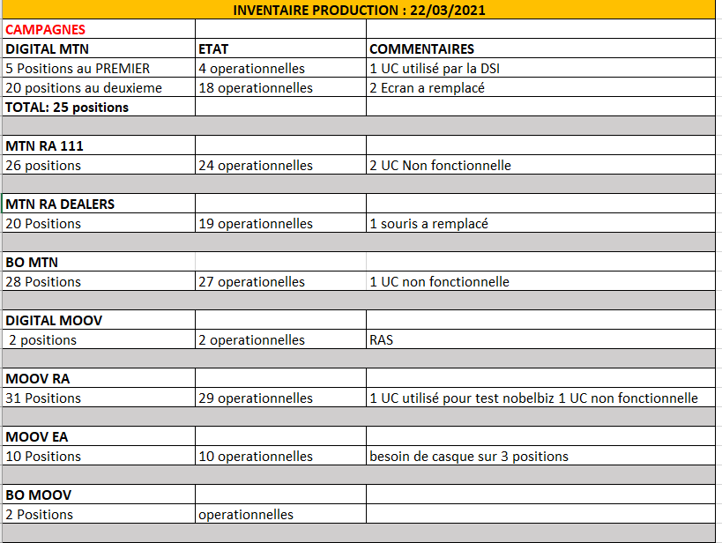

Slide 10
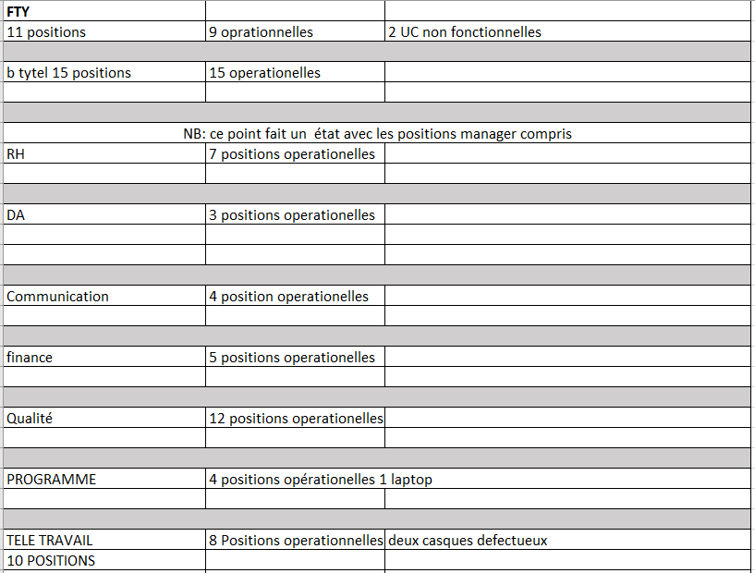

Slide 11
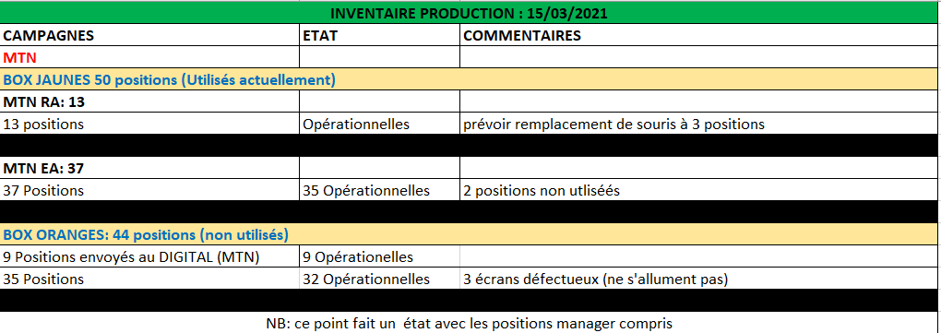
SITE DE LA COTE D’IVOIRE

Slide 12
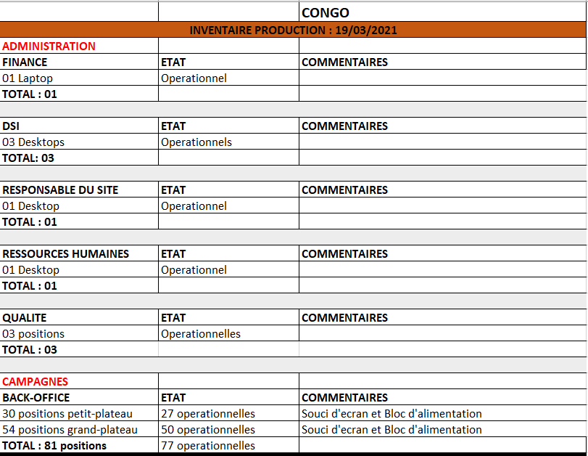
SITE DE CONGO BRAZZA

Slide 13
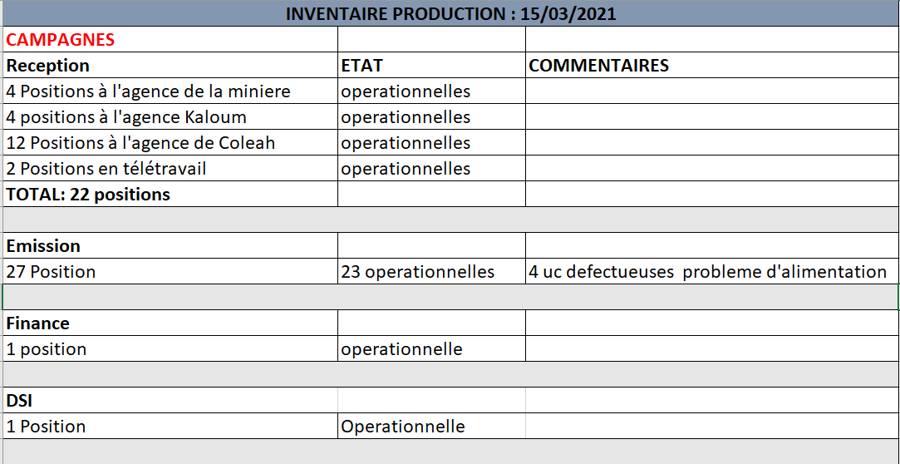
SITE DE GUINEE CONAKRY

Slide 14
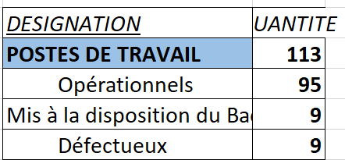
SITE DE CAMEROUN

Slide 15
III. SUIVI REALISATION PA

Slide 16
Installation et mise en application d’un outil de gestionnaire de ticket (fait).
Mise en production du CRM Omni + :
  Emission Moov
  Digital Moov (Email, Facebook et WhatsApp)
Sécurité du SI (en cours);

